Slide 1
Kontrak Kuliah
Computer Gaming *)
© B.Very Christioko, S.Kom

Slide 2
Tujuan
Mahasiswa mampu memahami konsep dasar dari sebuah game, elemen-elemen pembentuk game dan proses pengembangan game juga mampu membuat game sederhana.
© B.Very Christioko, S.Kom

Slide 3
Ringkasan Materi
Sejarah Game
Pengertian Game
Elemen-elemen Game
Jenis Game
Design Game (Proses & Team)
Game Engine
Praktikum
© B.Very Christioko, S.Kom

Slide 4
Aturan Perkuliahan
Kelas Reguler Pagi jumlah pertemuan min. 14x, Kelas Sore/Karyawan jumlah pertemuan 12x termasuk UTS dan UAS
Wajib mengikuti UTS dan UAS
Wajib mengerjakan TUGAS
Tidak ada ujian susulan/perbaikan, apabila berhalangan pada saat ujian, minta ujian sebelumnya
Penilaian berdasarkan Tugas, Absensi, UTS, UAS
Nilai : A | B | C | D | E
© B.Very Christioko, S.Kom

Slide 5
Penilaian
Komponen Penilaian
Tugas & Absensi → 30%
UTS → 30 %
UAS → 40 %
Kehadiran: minimal 75% sebagai syarat diprosesnya nilai
© B.Very Christioko, S.Kom

Slide 6
Score Nilai
85 – 100 : A
70 – 84 : B
50 – 69 : C
30 – 49 : D
0 – 29 : E
© B.Very Christioko, S.Kom

Slide 7
Bentuk Penugasan:
Presentasi
Responsi/Kuis
Laporan/Makalah/Project/Soal
© B.Very Christioko, S.Kom

Slide 8


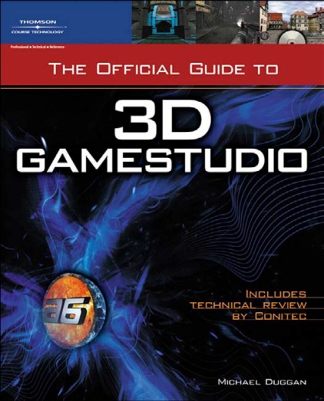
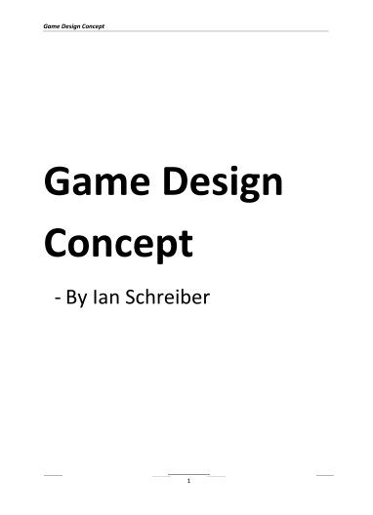
Referensi
© B.Very Christioko, S.Kom

